Slide 1
블록 보류 공격 방지 기법 동향
한성대학교 김원웅

Slide 2
서론
관련 연구
블록 보류 공격 방지 기법 동향
결론

Slide 3
서론
현재 전자 화폐 거래 시스템으로 가장 많이 사용되고 있음
블록체인 내의 블록을 검증하기 위해 Proof-of-Work (PoW) 라는 이름의 합의 알고리즘 사용
PoW의 약점을 이용하여 부당한 이득을 취하기 위한 공격기법들이 연구되고 있음
Selfish Mining(이기적 채굴)
Block WithHolding(블록 보류 공격)

Slide 4
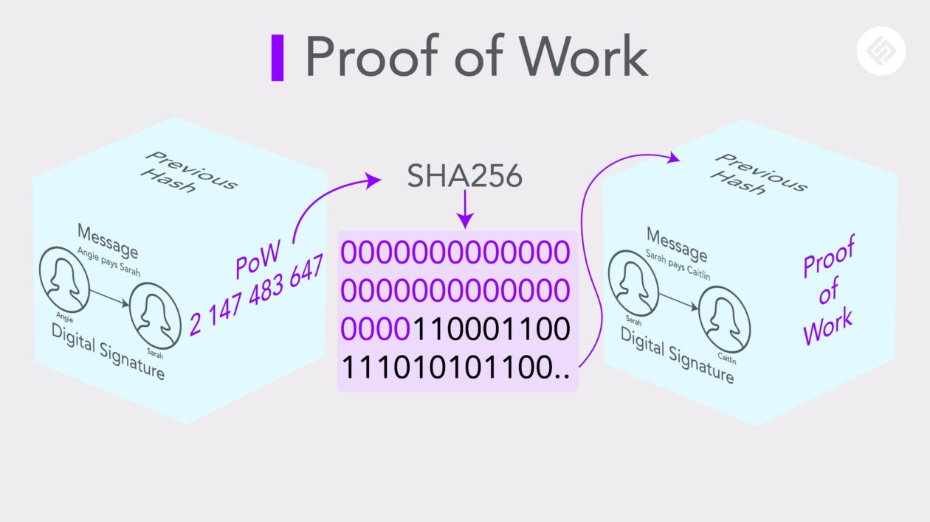
[관련 연구] Proof-of-Work
“합의 알고리즘이란 분산 네트워크 상에서 블록에 대해 사람들의 동의를 구하는 과정”
PoW, PoS, DPoS, PBFT등의 다양한 기술이 존재
Proof-of-Work 동작 과정

Slide 5
[관련 연구] 공격 기법
Block Withholding
공격자가 마이닝 풀에 참여하여 마이닝 풀에 참가한 보상만 취하고 실제 마이닝에는 기여하지 않는 공격 기법
이러한 공격자를 탐지하는 것에 어려움이 존재.
Selfish Mining
블록체인 네트워크 내에 fork가 일어났을 경우 더 긴 블록체인을 메인 네트워크로 선택하는 특징을 악용한 공격 기법
공격자는 자신이 채굴한 블록을 브로드캐스팅 하지 않고 보류해놓으며 다음 블록을 계속하여 채굴을 진행
그 후 블록이 충분히 쌓였을 경우 한 번에 브로드캐스팅하여 자신의 블록체인을 메인 블록체인 네트워크로 채택되도록 하여 다른 정직한 채굴자들의 네트워크를 무력화시켜 채굴 파워를 낭비하게 만듦

Slide 6
[관련 연구]강화 학습
강화 학습(Reinforcement Learning)
상태(S, State)에서 행동(A, Action)을 통해 얻게 되는 보상을 반복 측정하여 보상이 최대화될 수 있는 방향으로 행동 또는 행동 순서를 선택하는 것을 목표로 하는 기계학습의 일종

Slide 7
블록 보류 공격 방지 기법 동향
P Pourtahmasbi et al.[1]은 게임 이론을 기반으로 한 평판 기반 채굴 방식을 통해 블록 보류 공격 기법을 방지
또한, 신뢰 구간 테스트를 통해 블록 보류 공격을 효과적으로 탐지
평판은 특정 기간 동안 정직한 채굴에 대한 채굴자의 약속을 기반으로 특정 시간 간격마다 업데이트 됨
이때, 마이닝 풀의 관리자는 채굴자들의 평판에 따라 마이닝 풀 초대장을 보냄
평판이 좋은 채굴자는 비교적 높은 확률로 초대장을 받게 됨
또한 많은 여러 번 초대를 받은 채굴자는 자신이 원하는 마이닝 풀에 참여할 수 있음
본 논문에서는 평판, 비평판, 공격 없음의 세 가지 경우로 나누어 시나리오를 진행
각 노드는 해시파워, 암호화폐의 가격 등과 같은 개인별로 고유한 특성을 고려하여 설계되었음
결과적으로 평판 기반의 채굴의 경우 블록 보류 공격의 수를 감소시키고 결과적으로 각 마이너들의 실제 수익이 이론상 예상 수익과 가까워지는 것을 발견

Slide 8
블록 보류 공격 방지 기법 동향
Fujita et al.[2]은 강화학습을 통한 지능적인 마이닝 풀 선택 기능을 적용
강화 학습 모델 중 Q-Learning(QL), Deep Q-Network(DQN), Advanced Actor-Critic(A2C)의 세 가지 모델을 채택
실제 환경에서의 보상을 측정하기 위하여 이벤트 시뮬레이터를 사용하여 성능 측정
결론적으로 세 가지 모델 모두 최적의 마이닝 풀을 선택하는 행동을 학습하는 데에 효과적이지만 A2C가 DQN에 비해 보상 및 수렴 성능 측면에서 뛰어난 것으로 나타남

Slide 9
블록 보류 공격 방지 기법 동향
Ren et al.[3]은 마이닝 풀 간의 블록 보류 공격에 의한 마이닝 딜레마를 중점으로 블록 보류 공격 기법을 탐지하였다.
마이닝 딜레마란..
따라서, 공격자는 매 채굴 라운드마다 블록 보류 공격을 수행할 지에 대하여 선택하여야 함
이에 따라, 네트워크의 전체적인 성능이 저하됨
Zero-determinant 전략
수익 변동을 측정하기 위하여 30세트의 게임 전략을 시뮬레이션
결론적으로 마이닝 풀 보상의 수렴율을 효과적으로 개선하고 블록 보류 공격이 줄어들며 시스템의 총 수익이 최대화됨.

Slide 10
결론
본 논문에서는 비트코인의 마이닝 풀에 관한 공격인 블록 보류 공격 기법에 대한 대응 방안에 대하여 조사하였다.
대표적으로 게임 전략, 평판 기반 블록체인, 딥러닝 기법이 사용되었으며, 세 방법 모두 효과적인 블록 보류 공격 기법에 대한 대응 방안이 될 수 있음을 보여주었다.

Slide 11
참고문헌
[1] Pourtahmasbi, Pouya, and Mehrdad Nojoumian. "Analysis of reputation-based mining paradigm under dishonest mining attacks." Blockchain: Research and Applications 3.2 (2022): 100065.
[2] Fujita, Kentaro, et al. "Intelligent Mining Pool Selection in the Case of Unobservable Block Withholding Attack." 2021 IEEE International Conference on Blockchain and Cryptocurrency (ICBC). IEEE, 2021.
[3] Ren, Min, Hongfeng Guo, and Zhihao Wang. "Mitigation of block withholding attack based on zero-determinant strategy." PeerJ Computer Science 8 (2022): e997.
[4] Chen, Zhihuai, et al. "Discouraging pool block withholding attacks in Bitcoin." Journal of Combinatorial Optimization 43.2 (2022): 444-459. [5] Fayaz, Muhammad, et al. "Counteracting selfish nodes using reputation based system in mobile Ad Hoc networks." Electronics 11.2 (2022): 185.
[6] Schwarz-Schilling, Caspar, Sheng-Nan Li, and Claudio J. Tessone. "Stochastic Modelling of Selfish Mining in Proof-of-Work Protocols." Journal of Cybersecurity and Privacy 2.2 (2022): 292-310.
[7] Jesus, Emanuel Ferreira, et al. "A survey of how to use blockchain to secure internet of things and the stalker attack." Security and Communication Networks 2018 (2018).
[8] Ren, Min, Hongfeng Guo, and Zhihao Wang. "Mitigation of block withholding attack based on zero-determinant strategy." PeerJ Computer Science 8 (2022): e997.

